Slide 1
新人分享
——nodejs运行机制及RSS爬虫实例分享
shirlyzhang

Slide 2
nodejs是一个平台
让Javascript运行在浏览器之外的平台
shirlyzhang

Slide 3
为什么适合开发服务器端程序呢？
shirlyzhang

Slide 4
模块机制
异步IO，事件轮询机制
shirlyzhang

Slide 5
1
模块系统遵循commonJS规范
方便的定义和引入

Slide 6
var http = require('http');
var user = require('./routes/user')
得到模块的导出对象module.exports
shirlyzhang

Slide 7
require的一个重要行为就是它缓存了
module.exports的值并且在未来再次
调用require时返回同样的值。
它依据被require文件的绝对路径来进行缓存。
shirlyzhang

Slide 8
如果你想要你的模块返回不同的值，
你应该导出一个在再次调用时能返回不同值的函数
shirlyzhang

Slide 9
内置封装了很多模块供js调用
如文件，网络通信等CoreJavascript中
没有或者不完善的功能
net、 http、fs、stream等
shirlyzhang

Slide 10
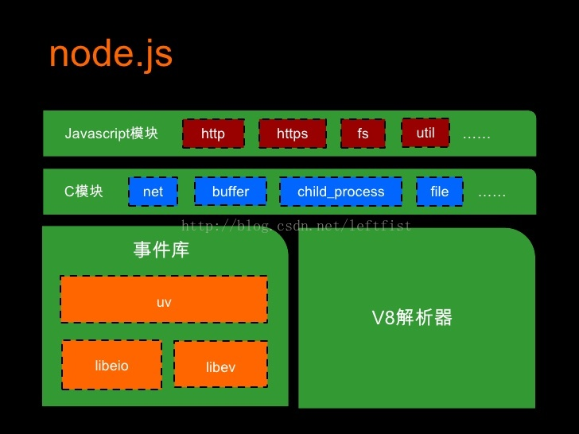
shirlyzhang

Slide 11
不断更新的第三方模块
如基于http上的MVC框架--express模块
Web Socket服务--Socket.io模块
HTTP请求调用—Request模块
数据库驱动—Mongoose模块
异步流程控制—Async模块
shirlyzhang

Slide 12
2
非阻塞模式
异步IO与事件轮询机制

Slide 13
Nodejs是单线程的
shirlyzhang

Slide 14
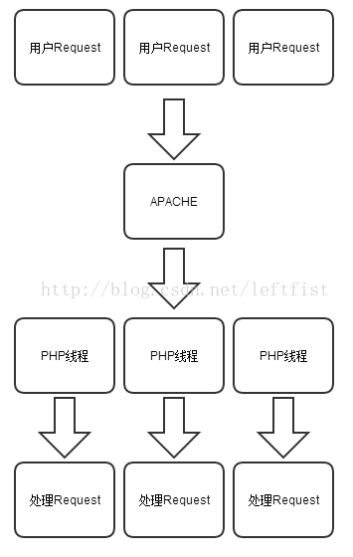
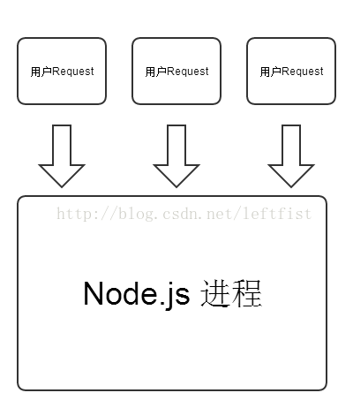
shirlyzhang

Slide 15
好处就是
1）简单
2）高性能，避免了频繁的线程切换开销
3）占用资源小，在大负荷情况下，
对内存占用仍然很低
3）线程安全，没有死锁这些问题
shirlyzhang

Slide 16
单线程如何处理并发？
shirlyzhang

Slide 17
Node最大的并发量就是1，
但是v8执行js代码的速度非常快，
在调用堆栈执行非常快的情况下，
同一微小的时刻，也无须处理多个请求。

Slide 18
异步IO、回调方式
遇到IO、数据库等费时的请求，
会异步执行，不阻塞等待，
而是等它们执行完后通知主线程，
主线程在执行相对应的回调函数，

Slide 19
var fs = require("fs");
fs.readFile("./testfile", "utf8", function(error, file) {
if (error) throw error;
console.log("我读完文件了！");
});
console.log("我不会被阻塞！");
shirlyzhang

Slide 20
采用事件轮询机制实现
shirlyzhang

Slide 21
主线程上运行eventloop线程
运行到某个事件，先注册事件
不停的询问内核这些事件是否已经分发
当事件分发时，对应的回调函数就会被触发
如果没有事件触发，则继续执行其他代码
直到有新事件时，再去执行对应的回调函数
shirlyzhang

Slide 22
我们可以利用http模块方便的架起
一个服务器监听端口，接收各种请求消息，
传递给置于其中的处理函数。
shirlyzhang

Slide 23
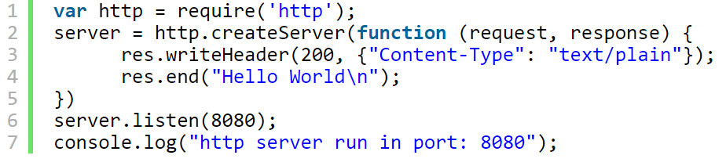
shirlyzhang

Slide 24
我们要考虑的就是有请求过来后，
function(request, response){}中应该怎么响应，
怎么根据不同的请求给出相应的response。
shirlyzhang

Slide 25
你最原始的nodejs服务器程序可能是这样的
shirlyzhang

Slide 26
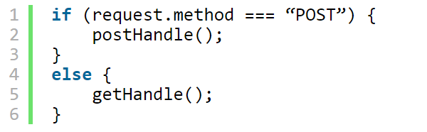
shirlyzhang

Slide 27
既然nodejs的特色之一是各种第三方模块功能，
那我们可以不用麻烦关注如何路由不同的请求
shirlyzhang

Slide 28
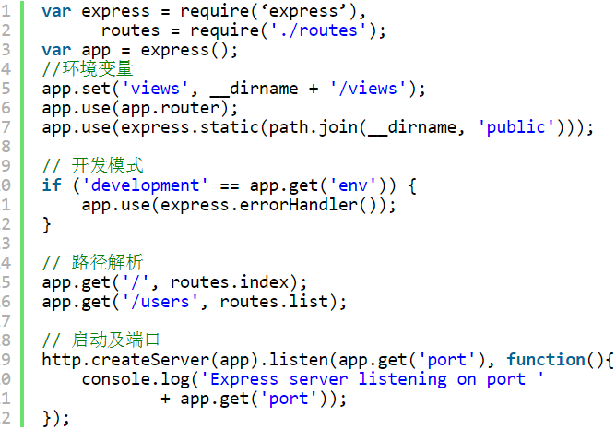
shirlyzhang

Slide 29
这样，我们重点关注的就是
routes内相应的处理逻辑了
shirlyzhang

Slide 30
Nodejs借助事件驱动，非阻塞 I/O 模型
变得轻量和高效，非常适合：
1、io操作多，cpu操作少的场合
2、数据简单，但是数据访问频繁的场合
shirlyzhang

Slide 31
下面具体分享下使用nodejs做的
抓取rss新闻的网络爬虫程序的逻辑
shirlyzhang

Slide 32
RSS(简易信息聚合)
基于XML标准
一种描述和同步网站内容的格式
shirlyzhang

Slide 33
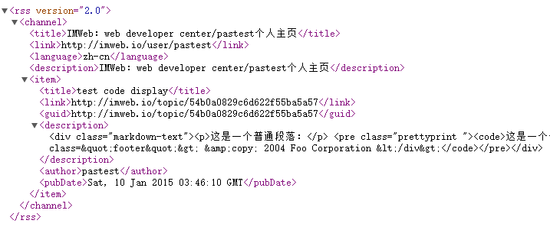
shirlyzhang

Slide 34
分析要抓取的站点，获取站点的RSS链接
根据链接发起请求
各站点编码格式不一样 GBK,UTF-8等等，
所以需要进行编码
动态解析拉取到的rss文章信息
格式化存入数据库
根据rss文章信息中的文章链接，
请求文章具体内容
得到新闻页面的所有元素
在全文中查找新闻的正文
在正文中找到需要的图片
shirlyzhang

Slide 35
需要抓取的站点信息放到一个json文件中
shirlyzhang

Slide 36
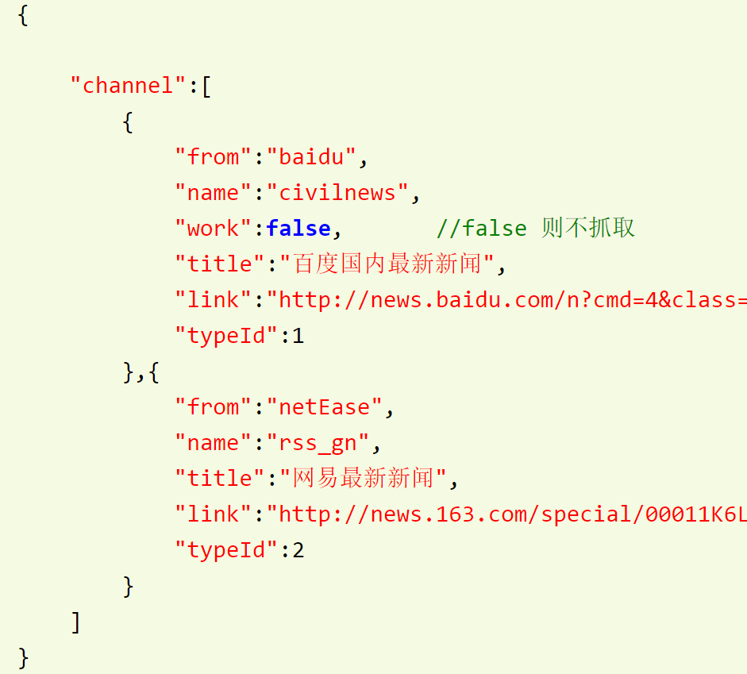
shirlyzhang

Slide 37
request(url,[option]);
这个是可以发送http请求的函数
shirlyzhang

Slide 38
shirlyzhang

Slide 39
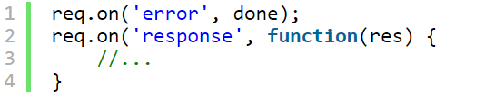
req 需要监听几个状态 response，error。
shirlyzhang

Slide 40
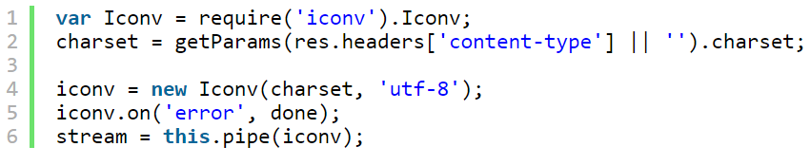
把非utf8的编码转换成utf8
shirlyzhang

Slide 41
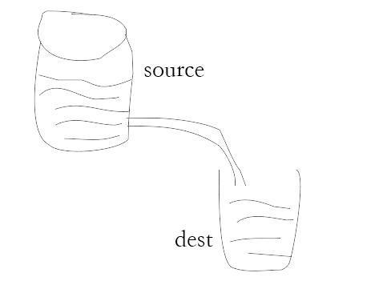
shirlyzhang

Slide 42
Stream在nodejs中是EventEmitter的实现，
并且有多种实现形式，例如：
http responses request
fs read write streams
tcp sockets
.pipe()方法监听res的'data' 、'end'、'error'等事件，
这样转换就可以边接收边进行转换
shirlyzhang

Slide 43
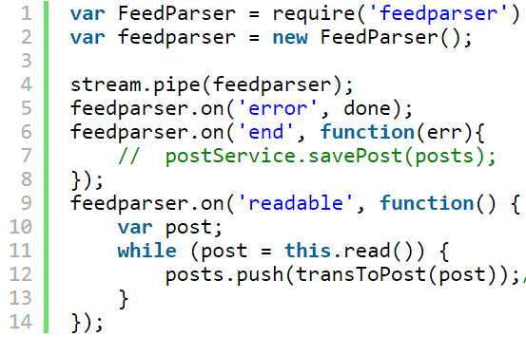
保存文章信息结构
shirlyzhang

Slide 44
然后可以从存入的文章信息中获取文章url，
拉取文章的具体内容
shirlyzhang

Slide 45
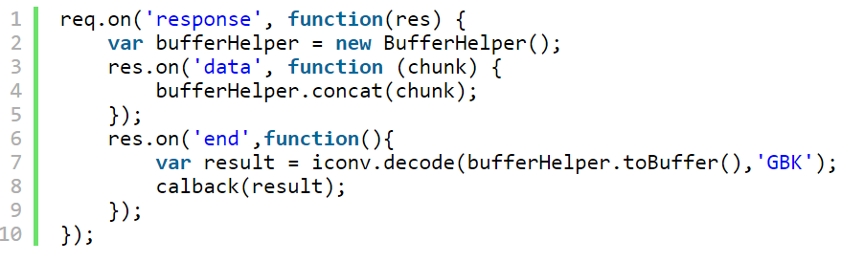
中文乱码问题解决
转换的技巧在于，使用buffer去转换,
把收到的数据全部变成buffer字节数据，
然后再统一转换为GBK
shirlyzhang

Slide 46

正文截取
html文件源码操作的神器 cheerio
它能让我像使用jquery一样方便快捷地操作抓取到的源码
shirlyzhang

